Slide 1
ICPC Summer Camp 2012 Day 4
問題 J – Usoperant
原案：野田
解答例：宮村、橋本
解説：森

Slide 2
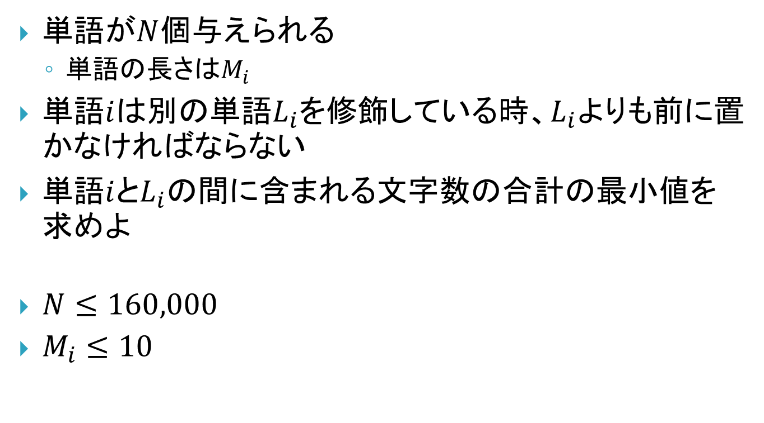
問題
単語が$N$個与えられる
  単語の長さは$M_{i}$
単語$i$は別の単語$L_{i}$を修飾している時、$L_{i}$よりも前に置かなければならない
単語$i$と$L_{i}$の間に含まれる文字数の合計の最小値を求めよ
$N≤160,000$
$M_{i}≤10$

Slide 3
解法
修飾語、被修飾語の関係で森を作る
部分木の内部ではその中で順序を決めてしまって良く、異なる部分木間で順序が混ざることは無い
  コストが増大するのみなので
葉に近い部分木から順に問題を解けば良い
○
×
単語の順序
このような交差があると損

Slide 4
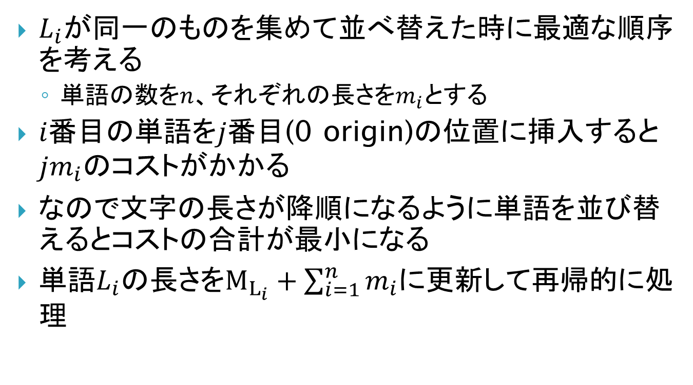
解法
$L_{i}$が同一のものを集めて並べ替えた時に最適な順序を考える
  単語の数を$n$、それぞれの長さを$m_{i}$とする
$i$番目の単語を$j$番目(0 origin)の位置に挿入すると$jm_{i}$のコストがかかる
なので文字の長さが降順になるように単語を並び替えるとコストの合計が最小になる
単語$L_{i}$の長さを$M_{L_{i}}+\sum_{i=1}^{n}{m_{i}}$に更新して再帰的に処理

Slide 5
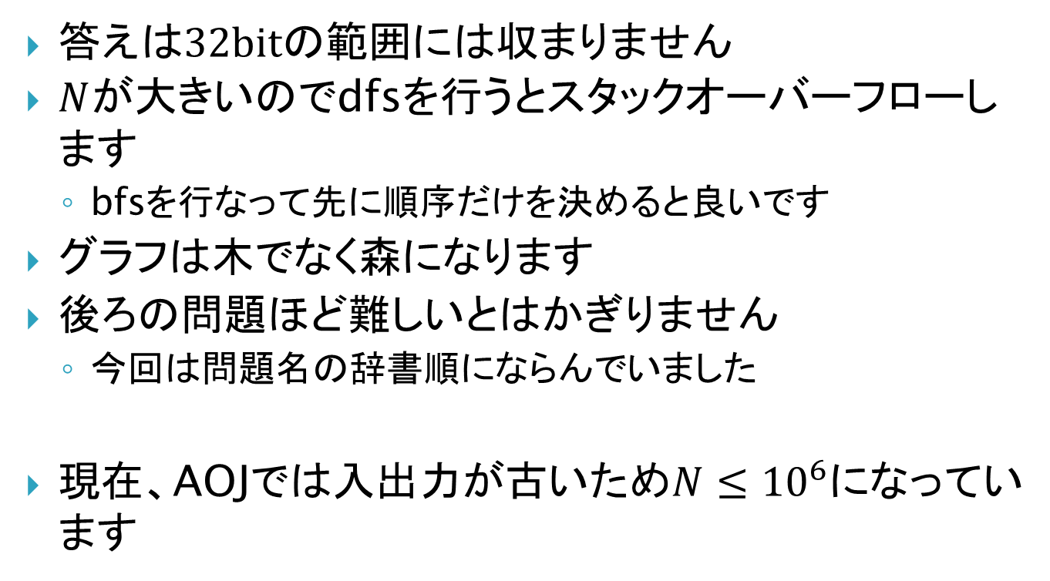
注意点
答えは32bitの範囲には収まりません
$N$が大きいのでdfsを行うとスタックオーバーフローします
  bfsを行なって先に順序だけを決めると良いです
グラフは木でなく森になります
後ろの問題ほど難しいとはかぎりません
  今回は問題名の辞書順にならんでいました
現在、AOJでは入出力が古いため$N≤{10}^{6}$になっています

Slide 6
ジャッジ解
宮村
  66行 1200B
橋本
  66行 1400B

Slide 7
結果
First AC
  無し
AC / Submit
  0 / 2 (0%)
AC / Trying people
  0 / 2 (0%)

